Slide 1
Apostelgeschichte Teil 4

Slide 2
Aposelgeschichte
Kapitel: 28 | Verse: 1005

Slide 3
In Kapitel 15 (Apostelkonzil) lesen wir, wie die
Apostel und Ältesten in Jerusalem eine extrem
entscheidende Situation klären mussten. Es ging
um nicht weniger, als das „Überleben“ des Evangeliums.
Die Apostel und Ältesten verwarfen einmütig die
Absicht, den Gläubigen das Gesetz, bzw. die
Beschneidung aufzubürden. Ein Brief wurde verfasst
und durch Paulus, Barnabas, Silas und Judas an die
Heidengemeinden überbracht.

Slide 4
2. Missionsreise des Apostels Paulus (Apg 15,36 – 18,22)
Auseinandersetzung zwischen Paulus und Barnabas 15,36-40
Daraus bildeten sich zwei Teams, eines mit Paulus und Silas
und das andere mit Barnabas und Johannes Markus.
Barnabas und Johannes Markus segelten nach Zypern und
Paulus und Silas nahmen den Landweg und durchzogen die
Provinzen Syrien und Zilizien. (Apg 15,41)

Slide 5
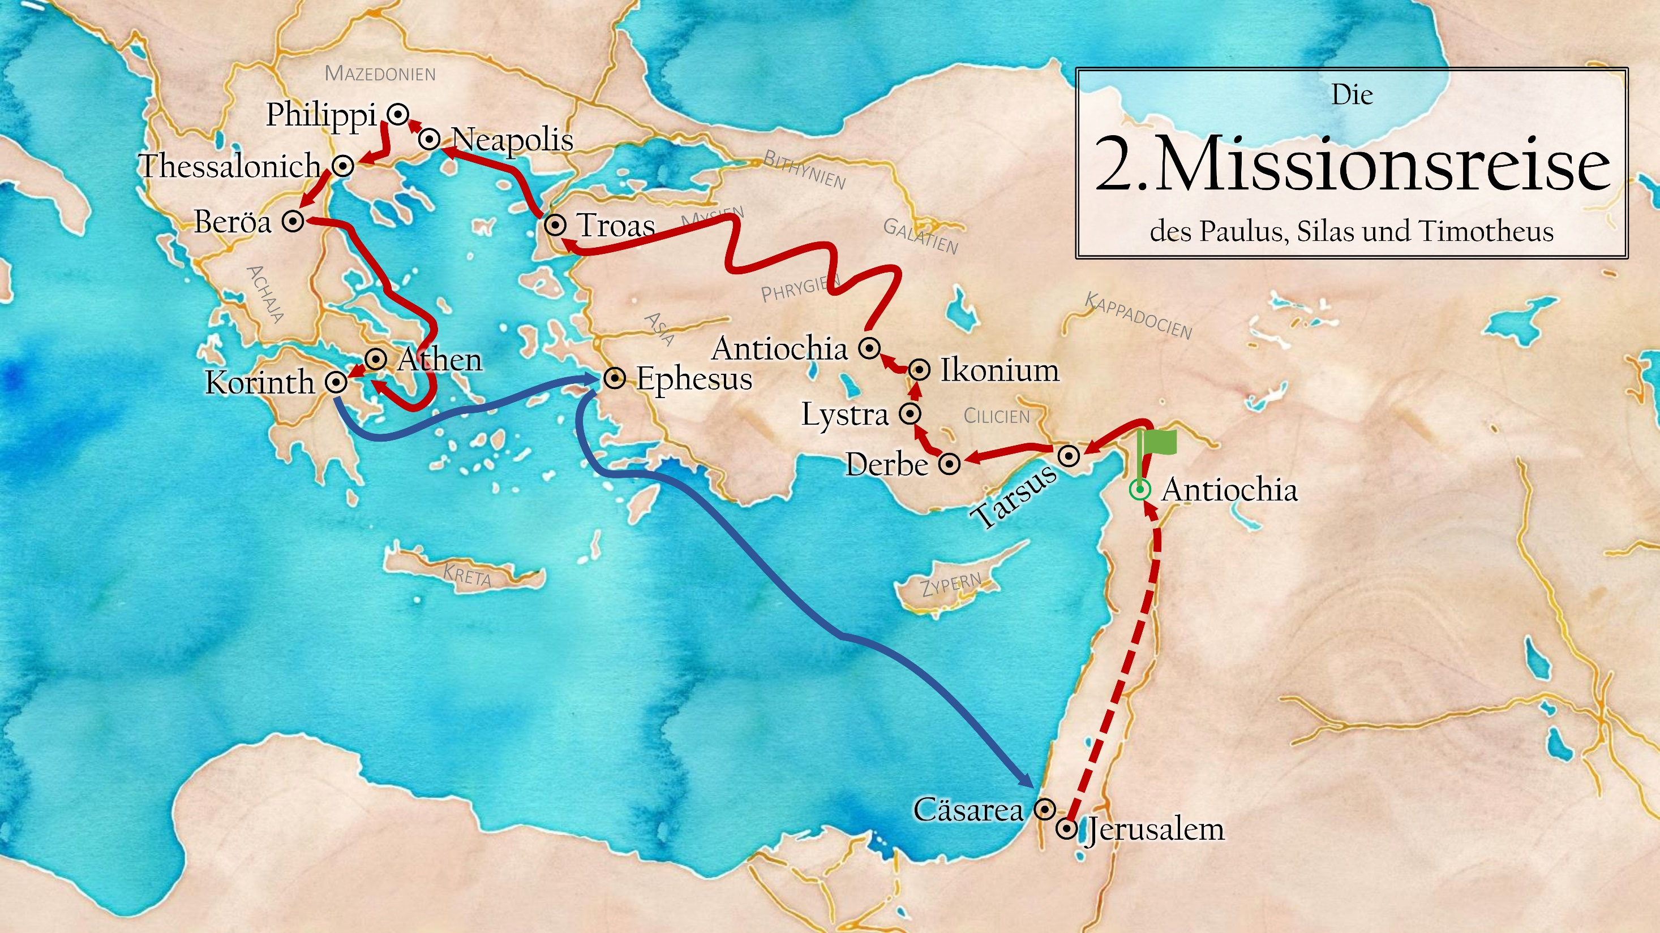

Slide 6
2. Missionsreise des Apostels Paulus (Apg 15,36 – 18,22)
Derbe - Lystra - Ikonium (Apg 16,1-5)
„Er gelangte aber nach Derbe und Lystra. Und siehe, dort war ein Jünger
mit Namen Timotheus, der Sohn einer jüdischen gläubigen Frau, aber
eines griechischen Vaters; er hatte ein gutes Zeugnis von den Brüdern
in Lystra und Ikonium. Paulus wollte, dass dieser mit ihm ausziehe,
und er nahm und beschnitt ihn um der Juden willen, die in jenen Orten
waren; denn sie kannten alle seinen Vater, dass er ein Grieche war.
Als sie aber die Städte durchzogen, teilten sie ihnen zur Befolgung die
Beschlüsse mit, die von den Aposteln und Ältesten in Jerusalem festgesetzt
waren. Die Gemeinden nun wurden im Glauben gefestigt und nahmen
täglich an Zahl zu.“ (16,1-5)

Slide 8
2. Missionsreise des Apostels Paulus (Apg 15,36 – 18,22)
Derbe - Lystra - Ikonium (Apg 16,1-5)
In Lystra nimmt Paulus den Timotheus mit. Er tritt an die Stelle
von Johannes Markus. Paulus liess Timotheus beschneiden,
nicht, damit er dadurch gläubig wird, sondern Zugang zu den
Synagogen hat. Ohne Beschneidung war ein Betreten der
Synagogen verboten.

Slide 9
2. Missionsreise des Apostels Paulus (Apg 15,36 – 18,22)
Führung des Heiligen Geistes – Ruf nach Mazedonien (Apg 16,6-10)
„Sie durchzogen aber Phrygien und die galatische Landschaft, nachdem
sie von dem Heiligen Geist verhindert worden waren, das Wort in Asien
zu reden; als sie aber in die Nähe von Mysien kamen, versuchten sie,
nach Bithynien zu reisen, und der Geist Jesu erlaubte es ihnen nicht.
Als sie aber an Mysien vorübergezogen waren, gingen sie nach Troas
hinab. Und es erschien dem Paulus in der Nacht ein Gesicht: Ein
mazedonischer Mann stand da und bat ihn und sprach: Komm herüber
nach Mazedonien und hilf uns!“ (16,6-9)

Slide 11
2. Missionsreise des Apostels Paulus (Apg 15,36 – 18,22)
Führung des Heiligen Geistes – Ruf nach Mazedonien (Apg 16,6-10)
„Als er aber das Gesicht gesehen hatte, suchten wir (ab hier ist Lukas dabei)
sogleich nach Mazedonien abzureisen, da wir schlossen, dass Gott
uns gerufen habe, ihnen das Evangelium zu verkündigen.“ (16,10)

Slide 13
2. Missionsreise des Apostels Paulus (Apg 15,36 – 18,22)
Samothrake –Neapolis – Philippi (Mazedonien) (Apg 16,11-40)
“Wir fuhren nun von Troas ab und kamen geradewegs nach Samothrake
und des folgenden Tages nach Neapolis und von da nach Philippi, das die
erste Stadt jenes Teiles von Mazedonien ist, eine Kolonie. In dieser Stadt
aber verweilten wir einige Tage. Und am Tag des Sabbats gingen wir
hinaus vor das Tor an einen Fluss, wo wir eine Gebetsstätte vermuteten;
und wir setzten uns nieder und redeten zu den Frauen, die zusammen-
gekommen waren. Und eine Frau mit Namen Lydia, eine Purpurkrämerin
aus der Stadt Thyatira, die Gott anbetete, hörte zu; deren Herz öffnete
der Herr, dass sie achtgab auf das, was von Paulus geredet wurde. …

Slide 14
2. Missionsreise des Apostels Paulus (Apg 15,36 – 18,22)
Samothrake –Neapolis – Philippi (Mazedonien) (Apg 16,11-40)
“… Als sie aber getauft worden war und ihr Haus, bat sie und sagte:
Wenn ihr urteilt, dass ich an den Herrn gläubig sei, so kehrt in mein
Haus ein und bleibt! Und sie nötigte uns.” (16,11-15)

Slide 16
2. Missionsreise des Apostels Paulus (Apg 15,36 – 18,22)
Amphipolis – Apollonia – Thessalonich (Apg 17,1)
„Nachdem sie aber durch Amphipolis und Apollonia gereist waren,
kamen sie nach Thessalonich, wo eine Synagoge der Juden war. Nach
seiner Gewohnheit aber ging Paulus zu ihnen hinein und unterredete
sich an drei Sabbaten mit ihnen aus den Schriften, indem er eröffnete
und darlegte, dass der Christus leiden und aus den Toten auferstehen
musste, und dass dieser der Christus ist; der Jesus, den ich euch verkündige.
Und einige von ihnen ließen sich überzeugen und gesellten sich zu Paulus
und Silas und eine große Menge von den anbetenden Griechen und nicht
wenige der vornehmsten Frauen. …

Slide 17
2. Missionsreise des Apostels Paulus (Apg 15,36 – 18,22)
Amphipolis – Apollonia – Thessalonich (Apg 17,1)
„… Die Juden aber wurden eifersüchtig und nahmen einige böse Männer
vom Gassenpöbel zu sich, machten einen Volksauflauf und brachten die
Stadt in Aufruhr; und sie traten vor das Haus Jasons und suchten sie
unter das Volk zu führen. Als sie sie aber nicht fanden, schleppten sie
Jason und einige Brüder vor die Obersten der Stadt und riefen: Diese,
die den Erdkreis aufgewiegelt haben, sind auch hierher gekommen,
die hat Jason beherbergt; und diese alle handeln gegen die Verordnungen
des Kaisers, da sie sagen, dass ein anderer König sei: Jesus.
Sie beunruhigten aber die Volksmenge und die Obersten der Stadt,
die dies hörten.“ (17,1-8)

Slide 18
2. Missionsreise des Apostels Paulus (Apg 15,36 – 18,22)
Amphipolis – Apollonia – Thessalonich (Apg 17,1)
Wiederum das gleiche Muster:
Paulus predigt das Reich Gottes
Einige glauben seiner Botschaft
Die „Nichtgläubigen“ verursachen Aufruhr
Paulus zieht weiter oder muss flüchten

Slide 19
2. Missionsreise des Apostels Paulus (Apg 15,36 – 18,22)
Beröa (Apg 17,10-14)
„Die Brüder aber schickten sogleich während der Nacht Paulus und Silas
nach Beröa, wo sie sich nach ihrer Ankunft in die Synagoge der Juden
begaben. Diese aber waren edler gesinnt als die in Thessalonich und
nahmen das Wort mit aller Bereitwilligkeit auf; und sie forschten täglich
in der Schrift, ob es sich so verhalte. Es wurden deshalb viele von ihnen
gläubig, auch nicht wenige der angesehenen griechischen Frauen und
Männer. Als aber die Juden von Thessalonich erfuhren, dass auch in
Beröa das Wort Gottes von Paulus verkündigt wurde, kamen sie auch
dorthin und stachelten die Volksmenge auf. …

Slide 20
2. Missionsreise des Apostels Paulus (Apg 15,36 – 18,22)
Beröa (Apg 17,10-14)
„… Daraufhin sandten die Brüder den Paulus sogleich fort, damit er
bis zum Meer hin ziehe; Silas und Timotheus aber blieben dort zurück.“
(17,10-14)

Slide 21
2. Missionsreise des Apostels Paulus (Apg 15,36 – 18,22)
Beröa (Apg 17,10-14)
Die Juden in Beröa erweisen sich als „edler gesinnt“ als die Juden in
Thessalonich. Beröa ist die Ausnahme von diesem Muster, bestätigt aber
die Regel. Viele Juden und Proselyten wurden gläubig an der Herrn Jesus.
Leider kommt die fruchtbare Arbeit zu einem jähen Ende, denn Juden
aus Thessalonich kamen nach Beröa und stachelten die Volksmenge auf.
Somit musste Paulus erneut flüchten, seine Mitarbeiter Silas und
Timotheus blieben noch eine Zeitlang in Beröa, um die Gläubigen dort
zu stärken.

Slide 24
2. Missionsreise des Apostels Paulus (Apg 15,36 – 18,22)
Athen (Apg 17,15-34)
„Die nun, welche den Paulus geleiteten, brachten ihn bis nach Athen;
und nachdem sie den Auftrag an Silas und Timotheus empfangen hatten,
dass sie so schnell wie möglich zu ihm kommen sollten, zogen sie fort.“ (17,15)

Slide 25
2. Missionsreise des Apostels Paulus (Apg 15,36 – 18,22)
Athen (Apg 17,15-34)
„Als sie aber von der Auferstehung der Toten hörten, spotteten
die einen, die anderen aber sprachen: Wir wollen dich darüber
nochmals hören! Und so ging Paulus aus ihrer Mitte hinweg.
Einige Männer aber schlossen sich ihm an und wurden gläubig,
unter ihnen auch Dionysius, der ein Mitglied des Areopags war,
und eine Frau namens Damaris, und andere mit ihnen.“ (17,32-34)

Slide 27
2. Missionsreise des Apostels Paulus (Apg 15,36 – 18,22)
Korinth (Apg 18,1-17)
„Danach aber verließ Paulus Athen und kam nach Korinth. Und dort fand
er einen Juden namens Aquila, aus Pontus gebürtig, der vor Kurzem mit
seiner Frau Priscilla aus Italien gekommen war, weil Claudius befohlen hatte,
dass alle Juden Rom verlassen sollten (Dekret erlassen 49 n.Chr.); zu diesen
ging er, und weil er das gleiche Handwerk hatte, blieb er bei ihnen und
arbeitete; sie waren nämlich von Beruf Zeltmacher. Er hatte aber jeden
Sabbat Unterredungen in der Synagoge und überzeugte Juden und Griechen.
Als aber Silas und Timotheus aus Mazedonien ankamen, wurde Paulus
durch den Geist gedrängt, den Juden zu bezeugen, dass Jesus der
Christus ist.“ (18,1-5)

Slide 28
2. Missionsreise des Apostels Paulus (Apg 15,36 – 18,22)
Korinth (Apg 18,1-17)
„Fürchte dich nicht, sondern rede und schweige nicht! Denn ich bin
mit dir, und niemand soll sich unterstehen, dir zu schaden; denn ich
habe ein großes Volk in dieser Stadt! Und er blieb ein Jahr und sechs
Monate dort und lehrte unter ihnen das Wort Gottes.“ (18,9b-11)

Slide 29
2. Missionsreise des Apostels Paulus (Apg 15,36 – 18,22)
Aufruhr und Anklage in Korinth (Apg 18,12-17)
„Als aber Gallion Statthalter von Achaja war, traten die Juden einmütig gegen
Paulus auf und führten ihn vor den Richterstuhl und sprachen: Dieser über-
redet die Leute zu einem gesetzwidrigen Gottesdienst! Als aber Paulus den
Mund öffnen wollte, sprach Gallion zu den Juden: Wenn es sich nun um ein
Verbrechen oder um eine böse Schändlichkeit handeln würde, ihr Juden, so
hätte ich euch vernünftigerweise zugelassen; wenn es aber eine Streitfrage über
eine Lehre und über Namen und über euer Gesetz ist, so seht ihr selbst danach,
denn darüber will ich nicht Richter sein! Und er wies sie vom Richterstuhl hinweg.
Da ergriffen alle Griechen Sosthenes, den Synagogenvorsteher, und schlugen ihn
vor dem Richterstuhl; und Gallion kümmerte sich nicht weiter darum.“ (18,12-17)

Slide 30
2. Missionsreise des Apostels Paulus (Apg 15,36 – 18,22)
Kenchräa - Ephesus (Apg 18,18)
„Nachdem aber Paulus noch viele Tage dort verblieben war, nahm er
von den Brüdern Abschied und segelte nach Syrien, und mit ihm Priscilla
und Aquila, nachdem er sich in Kenchreä das Haupt hatte scheren
lassen; denn er hatte ein Gelübde. Und er gelangte nach Ephesus
und ließ jene dort zurück; er selbst aber ging in die Synagoge und
hatte Gespräche mit den Juden. Als sie ihn aber baten, längere Zeit
bei ihnen zu bleiben, willigte er nicht ein, sondern nahm Abschied
von ihnen, indem er sprach: Ich muss unter allen Umständen das
bevorstehende Fest in Jerusalem feiern; ich werde aber wieder zu
euch zurückkehren, so Gott will!“ (18,18-21a)

Slide 33
2. Missionsreise des Apostels Paulus (Apg 15,36 – 18,22)
Cäsarea – Jerusalem – Antiochien (Apg 18,21b + 22)
“Und er segelte von Ephesus ab; und als er in Cäsarea gelandet war,
zog er hinauf (Jerusalem) und grüßte die Gemeinde und ging dann
hinab nach Antiochia.” (18,21b+22)

Slide 34
2. Missionsreise des Apostels Paulus (Apg 15,36 – 18,22)
Cäsarea – Jerusalem – Antiochien (Apg 18,21b + 22)
Paulus reist von Ephesus ab und kommt nach Cäsarea,
wo er die Gemeinde begrüsst. Dann zieht er hinauf nach
Jerusalem (20 Jahre nach dem Tod Jesu, der Auferstehung
und der Ausgiessung des Hl. Geistes, bzw. der Gründung
der Gemeinde) und ging dann nach Antiochien. Damit
endet seine zweite Missionsreise.

Slide 35
Apostelgeschichte Teil 4

